Slide 1
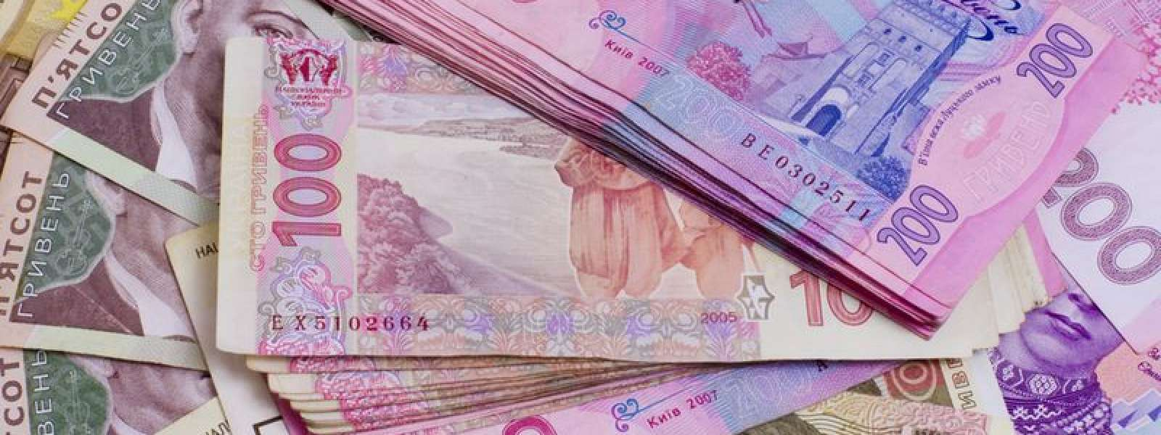
Державний бюджет
Виконала учениця 11 класу Лисюк Валерія

Slide 2
Державний бюджет — це система грошових відносин, яка виникає між державою, з одного боку, і підприємствами, фірмами, організаціями та населенням, з іншого, з метою формування та використання централізованого фонду грошових ресурсів для задоволення суспільних потреб. Іншими словами, це — щорічний баланс надходжень та видатків, який розробляють державні органи для активного впливу на економічний процес та підвищення його ефективності.

Slide 3
Джерела доходів державного бюджету
акцизні податки
прибутковий податок з громадян
податок на прибуток підприємств, об'єднань і організацій
доходи від зовнішньоекономічної діяльності
податок на додану вартість

Slide 4
Державні видатки — це сукупність грошових відносин, які складаються в процесі розподілу і використання централізованих і децентралізованих грошових ресурсів для фінансування основних витрат суспільства.

Slide 5
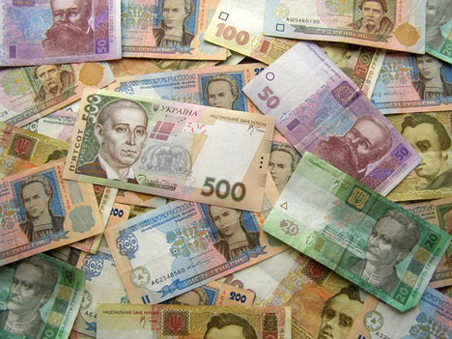
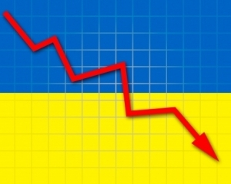
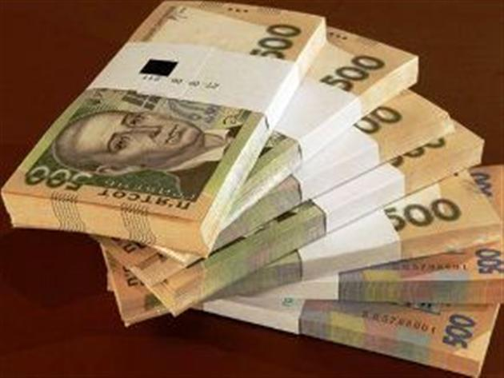
Аналіз стану бюджету України за останні роки свідчить про дедалі напруженіший хід усього бюджетного процесу, ускладнення його формування й виконання. Бюджетний дефіцит — це та сума, на яку в даному році витрати бюджету перевищують його доходи.

Slide 6
Причини дефіциту бюджету пояснюються цілим рядом факторів:
зниженням рівня суспільного виробництва;
глибокою структурною й технологічною незбалансованістю виробництва, постійним виснаженням природних ресурсів, зниженням науково-технічного потенціалу;
послабленням контролю за фінансово-господарською діяльністю підприємств, постійним зростанням цін, інфляцією;
нераціональною зовнішньоекономічною діяльністю держави;
великомасштабним оборотом «тіньового» капіталу;
великими непродуктивними витратами, приписками, крадіжками, втратами виробленої продукції.

Slide 7
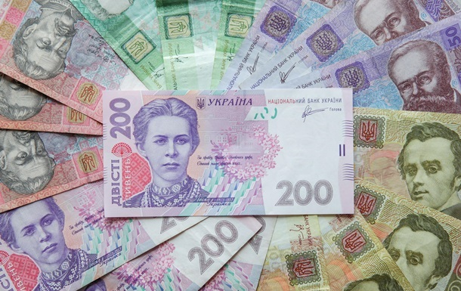
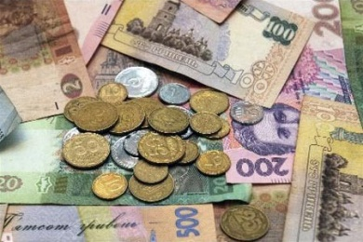
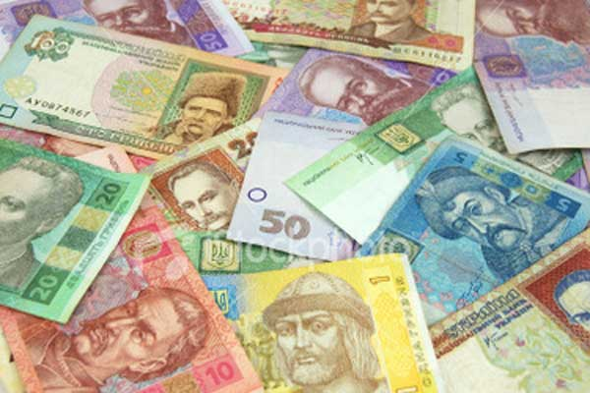
Державний борг — це сума нагромаджених у країні за певний час бюджетних дефіцитів за винятком позитивних сальдо бюджетів, що мали місце за цей же час. Розрізняють зовнішній і внутрішній державний борг.
Зовнішній державний борг — це борг іноземним державам, організаціям й окремим особам. Він лягає на країну важким тягарем, оскільки їй доводиться розраховуватися за нього цінними товарами, сировиною, надавати певні послуги, щоб сплатити відсотки й погасити сам борг.
Внутрішній борг — це борг держави своєму населенню. Відповідно до законодавства державним внутрішнім боргом є боргове зобов'язання уряду виражене у валюті, перед юридичними й фізичними особами.

Slide 8
Одним з головних напрямів удосконалення бюджетної системи в умовах ринкових відносин є демократизація формування та використання всієї системи бюджетів. В Україні необхідно створити таку систему формування й використання бюджету, яка б зацікавила й виробників, і органи влади всіх рівнів збільшувати доходи та найефективніше їх використовувати. Згідно з новим Законом України «Про бюджетну систему України» необхідно провести глибоку реформу бюджетної системи країни.

Slide 9
Бюджети 2006–2014 років часто називають антисоціальними журналісти, політики, експерти та звичайні громадяни: з року в рік збільшуються видатки на утримання органів влади, зростають зарплати депутатів, урядовців, інших чиновників, тоді як утримання цілих стратегічних галузей (армії, медицини, освіти, комунальної сфери тощо) погіршується. Протягом 2009–2012 років фінансування Генпрокуратури зросло у 2,5 рази, Президента — майже удвічі, МВС — в 1,8 раза. Фінансування програм Мінохорони здоров'я та армії 2012 року зменшено.

Slide 10
Кінець.

